Slide 1
ĮTRAUKUSIS UGDYMAS
Vilnius
2024

Slide 2
„ PAGALBOS MOKINIUI SPECIALISTAI
Pareigos | Vardas Pavardė | Et. | Darbo vieta ir laikas | Kontaktai | Funkcijos
Psichologė | Kamilė Žaltauskaitė | 1,25 | 327 kab. Antradienis 8:00-15:30 Trečiadienis-penktadienis 8:00-15:00 | kamile.zaltauskaite@senvagesgimnazija.lt | 1-5 kl.
Psichologė | Monika Petkevičienė | 1 | 309 kab. Pirmadienis-trečiadienis 8:00-15:30 | monika.petkeviciene@senvagesgimnazija.lt | 6-12 kl.

Slide 3
„ PAGALBOS MOKINIUI SPECIALISTAI
Pareigos | Vardas Pavardė | Et. | Darbo vieta ir laikas | Kontaktai | Funkcijos
Socialinė Pedagogė/ Logopedė | Ramunė Prokšienė | 0,75/ 0,75 | 322 kab. Pirmadienis-ketvirtadienis 8:00-14:45 | ramune.proksiene@senvagesgimnazija.lt | 1-4 kl./ 3-5 kl.
Socialinė Pedagogė | Dovilė Macijauskienė | 1,5 | 111 kab. Pirmadienis-penktadienis 7:30-15:00 | dovile.ruzgute@senvagesgimnazija.lt Telefonas: +370 697 42 638 | 5-12 kl.

Slide 4
„ PAGALBOS MOKINIUI SPECIALISTAI
Pareigos | Vardas Pavardė | Et. | Darbo vieta ir laikas | Kontaktai | Funkcijos
Logopedė | Asta Miškinienė | 0,5 | 221 kab. Pirmadienis: 8.00 - 11.25 val. Antradienis: 12.45 - 16.00val. Trečiadienis: 8.00 - 10.30val. | asta.logopede@senvagesgimnazija.lt | 1 kl.
Logopedė | Laima Burbienė | 0,5 | 323 kab;221 kab. Pirmadienis: 13:00-15:00 Antradienis: 10:00-11:00 14:00-15:00 Trečiadienis: 13:00-15:00 Ketvirtadineis: 10:00-11:00 13:00-15:00 | laima.peteliene@senvagesgimnazija.lt | 2-3 kl.
Logopedas (-ė) | Ieškomas (-a) | 3,25 | - | - | -

Slide 5
„ PAGALBOS MOKINIUI SPECIALISTAI
Pareigos | Vardas Pavardė | Et. | Darbo vieta ir laikas | Kontaktai | Funkcijos
Specialioji pedagogė | Aistė Štrapenskienė | 1,5 | 223 kab. Pirmadienis-ketvirtadienis 07:30-14:00 | aiste.strapenskiene@senvagesgimnazija.lt | 1-4 kl.
Specialioji pedagogė | Lina Jasiulionytė | 1,5 | 113 kab. Antradienis-penktadienis 7:30-15:30 | lina.jasiulionyte@senvagesgimnazija.lt | 5-8 kl.
Specialioji pedagogė | Kristina Dobrovolskienė | 1 | 122 kab. Trečiadienis 8:00-15:00 309 kab. Ketvirtadienis 8:00-15:00 Penktadienis 8:00-13:00 | kristina.dobrovolskiene@senvagesgimnazija.lt | 9-12 kl.

Slide 6
„ MOKYKLOS APLINKOS PRITAIKYMAS
Specialiosios klasės (skirtos specialiųjų ugdymosi poreikių turintiems mokiniams) | Specialios erdvės mokiniams (nusiraminimui, poilsiui, atsipalaidavimui, atsitraukimui esant poreikiui) | Fizinės aplinkos pritaikomumas įvairių poreikių mokinimas
Neturime | Sensorinis kambarys (žr.toliau nuotraukas) | Fizinė aplinka nepritaikyta įvairių poreikių mokiniams (neturime lifto, įvažiavimo prieigų, panduso ir pan.).

Slide 7
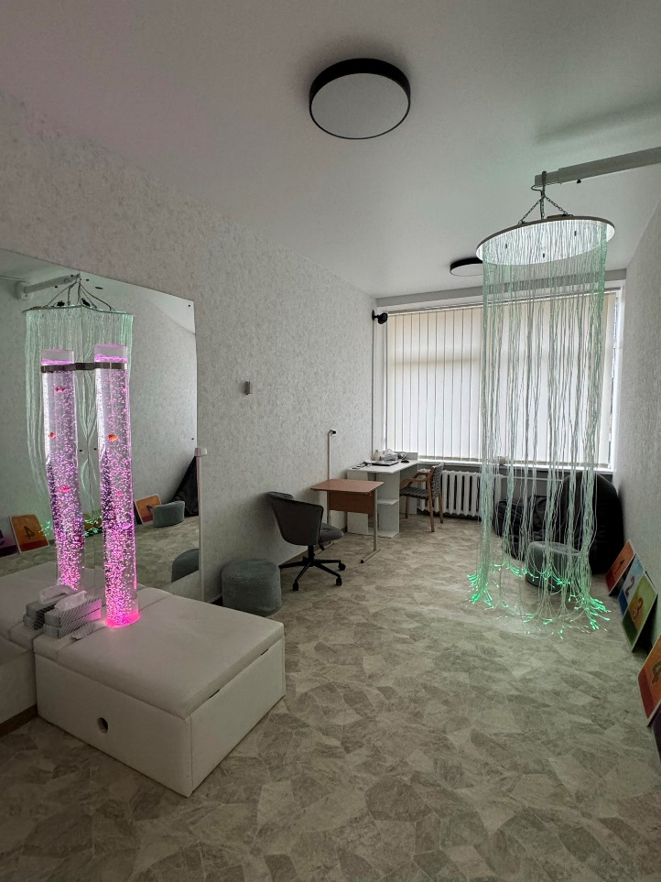
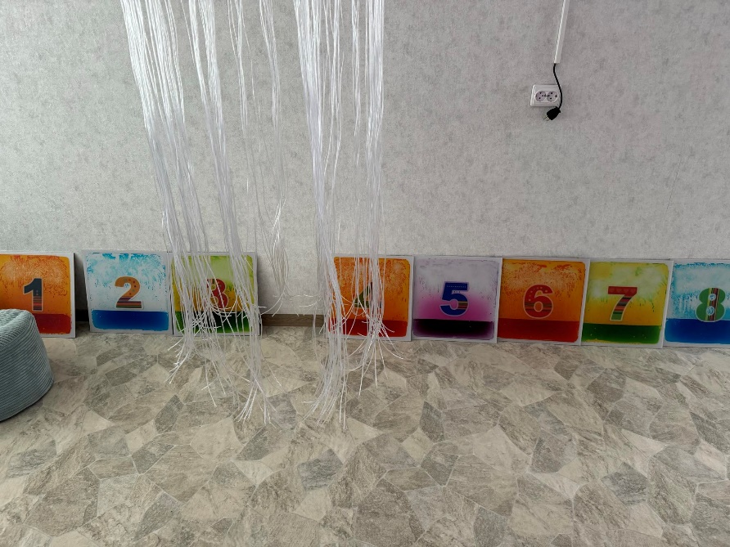
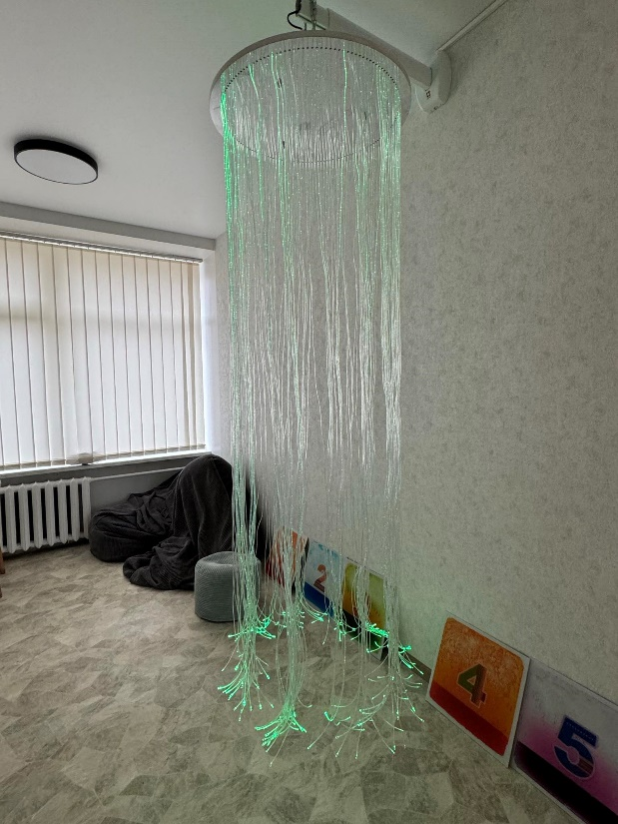
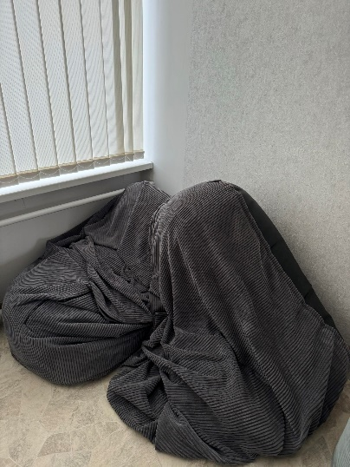
SENSORINIS KAMBARYS

Slide 8
MOKYKLOS BENDRUOMENĖS PASIRENGIMAS
Mokyklos bendruomenė | Mokyklos aplinka
80% pedagogų dalyvavo įvairiuose mokymuose apie įtraukųjį ugdymą. | Įrengtas sensorinis kambarys
100% pagalbos mokiniui specialistų dalyvavo įvairiuose mokymuose, išklausė seminarų, dalyvavo konferencijose. | Kompiuterių klasių įrengimas
Mokykloje organizuojamos konsultacijos mokytojoms dėl įtraukiojo ugdymo. | Specialiųjų ugdymo priemonių įsigijimas
Šiuo metu toliau visa mokyklos bendruomenė tęsia žinių gilinimąsi apie įtraukųįį ugdymą.

Slide 9
Nuorodos į viešąją informaciją apie įtraukųjį ugdymą:
https://www.nsa.smm.lt/itrauktis-ugdyme/
https://www.youtube.com/watch?v=yIMU9YHtirs
https://www.youtube.com/watch?v=f-RA_JgLfhQ
https://www.youtube.com/watch?v=KZ0UcU5HnWw

